Slide 1
1- CONTEXTUALIZACAO - Pedro
2 - CANVAS - Marta
3 - PROTO PERSONAS - Marta
4 – MAPA DE EMPATIA - Wellington
5 - REQUISITOS - Wellington
6 – ARQ. SOFTWARE - Kivia
7 - DIAGRAMA DE CLASSE - Pedro
8 – ANALISE DE CONCORRENCIA - Rubens
9 – DIFERENCIAL DA APLICAÇÃO - Rubens
10 – TELAS FIGMAS - Paulo
11 – DEMOSTRAÇÕES BACK E FRONTEND - Kivia
12 – CONCLUSÃO - Kivia;

Slide 2









Vai Ali Pra Mim

Slide 3






Kivia Araujo
Wellington Macena
Rubens Nascimento
Negócios
Desenvolvimento/Negócios
Desenvolvimento/Front-end
Paulo Felipe
Martha Silva
Pedro Abbate
Desenvolvimento/FullStack
Desenvolvimento/FullStack
Desenvolvimento/Back-end

Slide 4




Contextualização

Slide 5

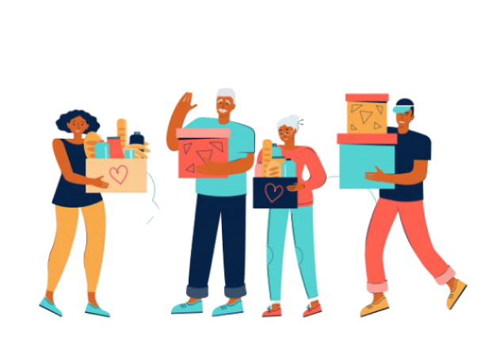
O “Vai ali pra mim” é uma plataforma onde pessoas que precisam de ajuda para comprar algo encontram pessoas dispostas a ajudar. Nosso intuito é promover uma maior integração entre moradores proximos um ao outro, onde pessoas com uma maior disponibilidade e/ou possibilidade possam atráves de um gesto de solidariedade, realizar para tarefas pessoas que não podem fazê-las no momento.

Slide 6
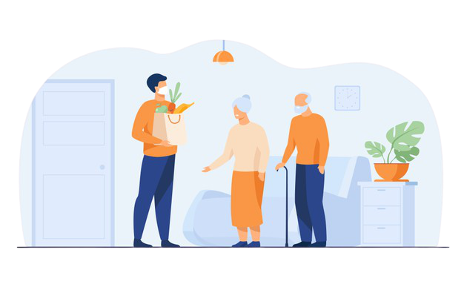
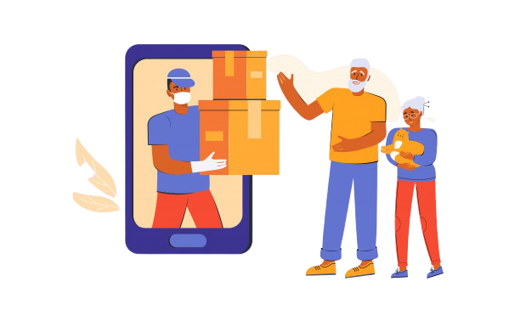
Pensando nisso, vamos unir aqueles que vão periodicamente ao mercado e as lojas locais com os idosos que necessitam que alguém vá.
Decidimos trazer uma aplicação em que forneça uma solução, tanto para aqueles que não podem deixar suas casas nesse momento, quanto para aqueles que não tem tempo para dispor a compras.

Slide 7
PM CANVAS

Slide 8


José Antônio
50 à 60 Anos.
Aposentado.
Pouco familiarizado com tecnologia.
José Antônio
“Por motivos de saúde estou a procura de pessoas dispostas a me ajudarem com as compras do dia a dia.”
Dores e Necessidades
Soluções Potenciais
Não consigo me deslocar até a farmácia(Mercado) por problemas no joelho.
O mercado fica muito longe.
Não tenho carro para me locomover.
Não gosto de sair de casa.
Só utiliza dinheiro para pagamento.
Os apps que eu conheço geralmente demoram demais para entregar na minha casa.
Não confio nas entregas dos apps convencionais.
Um site com prestações de serviços de entregas(Similar ao Ifood/Uber eats).
Processo de cadastros e classificação de pessoas para entregas.
Site com fácil acessibilidade e intuitividade para utilização.
App com entrega rápida e confiável.

Slide 9
2º Proto-persona

Slide 10
2ª proto-persona

Slide 11
Pensa e sente:
Tenho medo de adquirir e levar a doença para o meu lar.
Será que o mercado vai estar muito cheio ?
Será que eu vou conseguir trazer todas aquelas sacolas ?
Dor no joelho;
Medo de sofrer algum acidente na rua;
Medo de se cansar em vão;
O que ouve:
O que vê:
Fique em casa !
Notícias sobre o momento atual;
Cuidado com assaltos;
Não saia com o objetos de valor;
O Senhor não pode sair sozinho;
Esposa também é aposentada;
Notícias na tv (política, futebol, Roda Roda Jequiti, Programas religiosos);
Amigos , parentes;
Fala e faz:
Jogo do bicho, bingo, dominó, truco;
Fisioterapia;
Cuidar das plantas, dos animais;
Reclama sobre a entregadores dos apps convencionais;
Fala sobre pescaria;
Dor:
Necessidade:
Não consigo me deslocar até a farmácia(Mercado) por problemas no joelho;
Possibilidade de adquirir alguma doença;
Não tenho alguém para ir nos lugares;
Não confio em “certos” apps;
O mercado fica muito longe.
Ter as compras em sua casa sem comprometer sua saúde;
Mais comodidade e segurança;
Entregadores confiáveis;
App que seja acessível para usar;

Slide 12
Requisitos

Slide 13
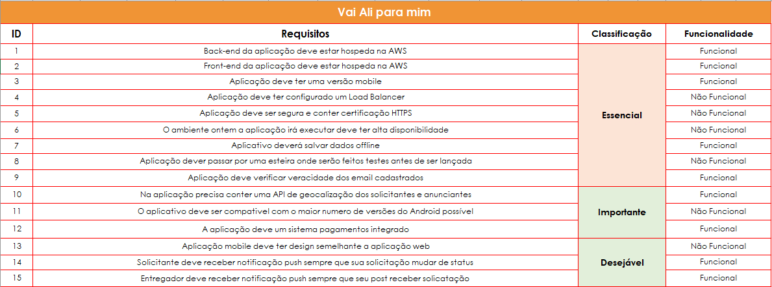
Requisitos

Slide 14
Arquitetura de Software

Slide 15

Desenho de Solução -Containers
Web application
[Container:Spring Boot Java ]
Exportação e importação de dados . Matching de pedidos e cadastros
Database: [Container : Azure]
Responsável por armazenar dados dos solicitantes e entregadores e informações
ClientSide Web
[Container : React]
Cadastro, Login, dashboard e coleta de geocalização
ClientSide Web
[Container : HTML, CSS,JS]
Apresentação do produto , empresa
Sistema de Gestão

Slide 16
Diagrama de visão -Componentes- Web application
Zoom Web Application
Database: [Container : Azure]
Web Application
Container:[Spring Boot Java]
Responsável por armazenar dados dos solicitantes e entregadores e informações
Responsável por realizar Pedidos, Cadastros e Login. Exportação e importação de dados
ClientSide Web
[Container : React]
Cadastro, Login, dashboard e coleta de geocalização
Sistema de Gestão
VISÃO DE SOFTWARE- COMPONENTES - DEV
Vi

Slide 17
Diagrama de visão -Componentes- Web application
Web Application
Database: [Container : Azure]
Responsável por armazenar dados dos solicitantes e entregadores e informações
ORM
[Component: JPA]
Componente que gerencia as conexões e transações com o Banco de Dados
Controller Usuário
Controller Produto
Container:[Spring MVC Rest Controller]
Container:[Spring MVC Rest Controller]
Traz os dados do usuário: Solictante. Dados de crédito e valor para pagamento
Traz os produtos que foram solicitados pelo solicitante
Controller Cartão
Controller Post
ClientSide Web
[Container : React]
Cadastro, Login, dashboard e coleta de geocalização
Container:[Spring MVC Rest Controller]
Container:[Spring MVC Rest Controller]
Controller Pedido
Traz dados do cartão do titular
Container:[Spring MVC Rest Controller]
Traz os Posts realizados a cada entrega
Traz os Pedidos solicitados pelo solicitante
VISÃO DE SOFTWARE- COMPONENTES - DEV
Vi

Slide 18
Diagrama de Classe

Slide 19
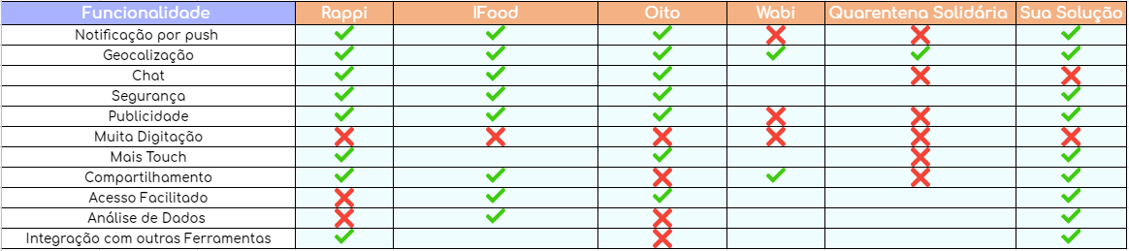
Análise de Concorrência

Slide 20
Diferencial do Negócio
Objetivo;
Ux;
Público alvo;
Meio de pagamento;

Slide 21
Protótipos de tela

Slide 22
Demonstração de Front e Back-end

Slide 23
Conclusão

Slide 24
Provavelmente lidamos com uma realidade bastante diferente. Essa experiência será imprescindível para abrir os olhos e mostrar a necessidade de investir em ideias para melhorar e tornar o mundo um lugar melhor.
E tudo isso não é o fim! O próximo passo para melhoria do app, vamos criar novas funcionalidades de desenvolvimento Web para inovação:
App Mobile
Formas de pagamento
Histórico de entregas
Entregadores Favoritos

Slide 25
Obrigado!

